Slide 1
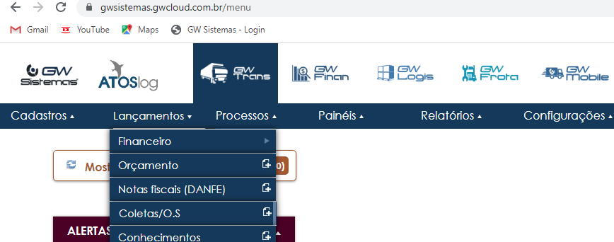
SISTEMA DE GESTÃO INTEGRADA
Data:
Página: 1/3
INSTRUÇÃO DE TRABALHO: CONSULTAR ORDEM DE COLETA
IT-ADMLUFT-003
REV.:02
1
CONSULTAR ORDEM DE COLETA
1. Entrar com login e senha no sistema;
2. Clicar em Lançamentos;
3. Clicar em coletas OS;
1
2
3
Elaborado por:
Analisado por:
Aprovado por:

Slide 2
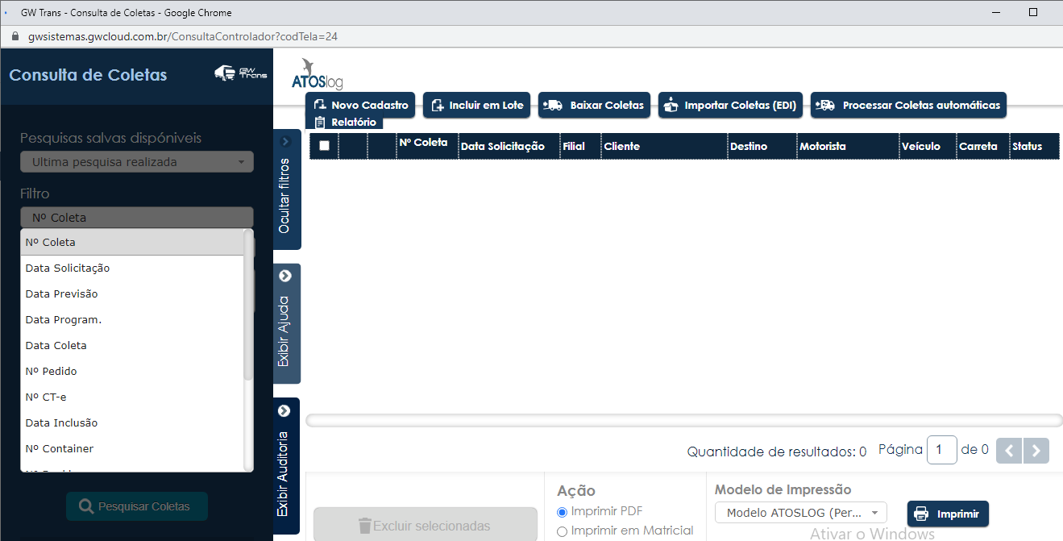
SISTEMA DE GESTÃO INTEGRADA
Data:
Página: 2/3
INSTRUÇÃO DE TRABALHO: CONSULTAR ORDEM DE COLETA
IT-ADMLUFT-003
REV.:02
1
CONSULTAR ORDEM DE COLETA
4. Podemos pesquisar OCI de diversas formas:
Nº Coleta (que é o número da OCI)
Data solicitação (Data que foi Criada)
Data Previsão
Data Programada
Data Coleta (data que será realizada coleta)
Etc.
5. Só selecionar o melhor filtro que te atende e clicar em pesquisar.
4
5
Elaborado por:
Analisado por:
Aprovado por:

Slide 3
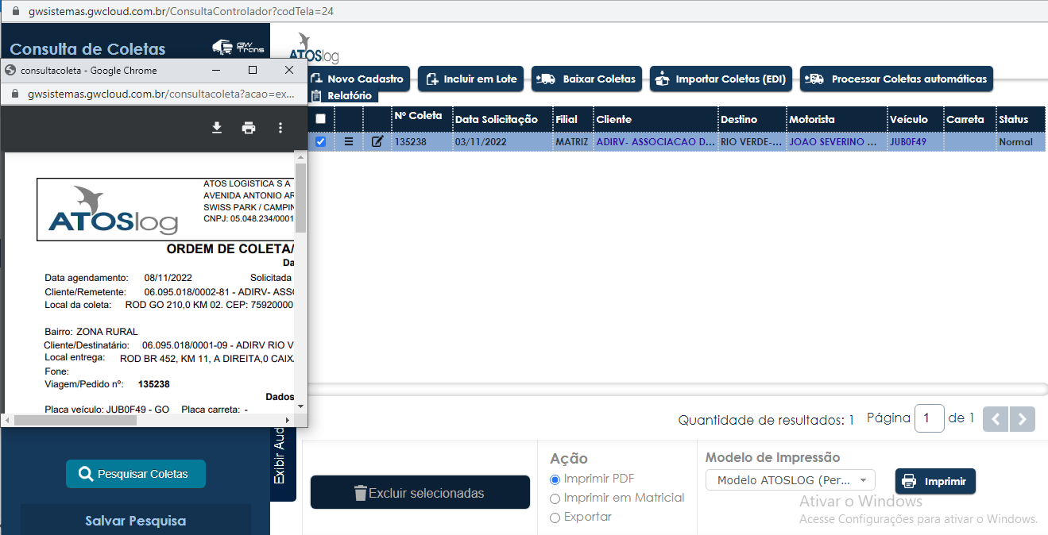
SISTEMA DE GESTÃO INTEGRADA
Data:
Página: 3/3
INSTRUÇÃO DE TRABALHO: CONSULTAR ORDEM DE COLETA
IT-ADMLUFT-003
REV.:02
1
ENTRAR NO SITEMA E TELA
6. A ordem de coleta aparecerá no visor;
7. Caso queira imprimir só selecionar a ordem;
8. E clicar em imprimir
7
6
Seleciona a coleta
imprimir
8
Elaborado por:
Analisado por:
Aprovado por:

